Slide 1
Heimildaleit fyrir lokaverkefni
Góðar heimildir eru grunnur að góðu lokaverkefni
Viltu æfa fótbolta en kemur þér ekki að því að kaupa takkaskó

Slide 2
Hvert er markmið með upplýsingaleitinni?
Hvaða leitaraðferð hentar hverju sinni?
Netheimildir eða prentaðar heimildir

Slide 3
Hvernig er best að byrja?
Byrja leitina vítt og þrengja svo
Skoða alfræðirit, t.d. Britannica online
Kíkja á bækur, jafnvel kennslubækur
Punkta leitina jafnóðum niður – sjá blað
Heimildaleit tekur tíma.
Ef hún er vönduð ganga ritgerðarskrif betur.

Slide 4
Hvernig heimildir er hægt að nota?
Bækur (kennslubækur geta gefið gott yfirlit)
Tímaritsgreinar á pappír (hægt að finna greinar á leitir.is)
Tímaritsgreinar á neti (hægt að finna greinar í erlendum tímaritum). Þar eru oft nýjustu upplýsingarnar.
Tímaritsgreinar eru sumar ritrýndar og sumar ekki
Dagblaðagreinar (ekki alltaf)
Rannsóknarskýrslur
Aðrar vefsíður íslenskar eða erlendar (Hagstofa, Landlæknir og fl.)
Við notum ekki námsritgerðir sem heimild en í sumum tilfellum getur verið gagnlegt að glugga í þær

Slide 5
Leitir.is - vma.leitir.is
Safnkostur bókasafns VMA er skráður á leitir.is
Bókasöfn landsins eru með sinn safnkost skráðan þar
Leitir.is vísa manni ýmist á bók í hillu, bókarkafla eða tímaritsgrein (heildartexti stundum aðgengilegur).
Einnig er vísað á ritgerðir og skýrslur.
Líka ljósmyndir, kvikmyndir, spil og fleira.
Viðurkennd efnisorð

Slide 6
Hvar.is
Notar sömu leitarvél og leitir.is
19 þúsund tímarit
Landið sem heild er áskrifandi
Merkilegt á heimsvísu að ein þjóð hafi allan þennan aðgang
200 aðilar greiða fyrir aðganginn, þar á meðal VMA
Margir ólíkir gagnagrunnar
Tengt við leitir.is

Slide 7
timarit.is
1873 tímaritstitlar
77.943 greinar
6.780.462 blaðsíður
Blöðin og tímaritin hafa að geyma, auk almenns fréttaefnis og auglýsinga, mikið efni á sviði bókmennta, sagnfræði, ættfræði, þjóðlífs, menningar, atvinnuvega og viðskipta.
Er bara textaleit. Er ekki efnistekið.
Hvað er að efnistaka?

Slide 8
Sýnum gagnrýni

Slide 9
Aðalhugtök í rannsóknarspurningu

Slide 10
Hvaða orð getum við notað?

Slide 11
Samheiti

Slide 12
Samheiti og skyld heiti
Samheiti: unglingar – táningar – ungmenni – ungt fólk
Teenager – youth - adolescent
Skyld heiti: unglingsár, æskulýðsmál
Samheiti: heilsufar – heilbrigði – heilsa – hreysti
Skyld heiti: heilbrigðismál – geðheilsa - líðan

Slide 13
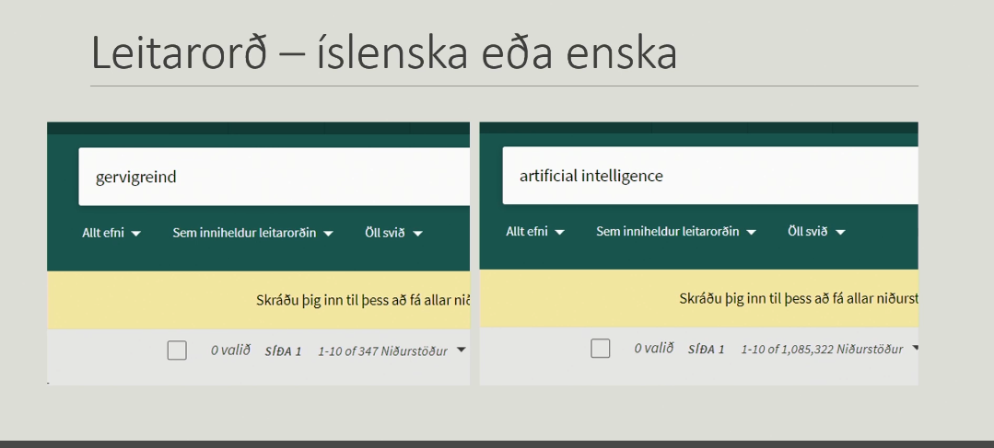
Hvað orð viljum við velja?

Slide 14
Trix við leitir

Slide 15
Ritrýnd grein – hvað er það?
Fræðilegar tímaritsgreinar eru oft birtar innan sérhæfðra fagtímarita. Margar fræðilegar tímaritsgreinar eru ritrýndar (Peer Reviewed) en þá hafa fræðimenn innan sama sviðs yfirfarið og metið gæði greinarinnar og hvort hún sé hæf til birtingar. Ritrýndar tímaritsgreinar eru meðal áreiðanlegustu heimilda sem hægt er að nota.
Það er ákveðinn gæðastimpill

Slide 16
Frumheimildir og afleiddar heimildir
Mikilvægt að vísa í frumheimildir
Rannsókn gerð
Rannsóknarskýrslan/greinin
Frétt um rannsóknina
Er ritrýnd grein frumheimild?

Slide 17
Ég ætla að gera ritgerð um prótein
Hvernig nýtist prótein í líkamanum til uppbygginga á vöðvum?
Næringafræði
fræðibækur, námsbækur, ritrýndar heimildir,
Hvaða aðferðir nota markaðsaðilar til að ná til neytenda þegar kemur að sölu próteina í bætiefnaformi?
Markaðsfræði
fræðibækur, námsbækur, ritrýndar heimildir, samfélagsmiðlar
Notum ekki lokaverkefni sem heimild
Ef við skoðum vefsíður þá viljum við skoða tilgang vefsíðunnar. Er þetta sölusíða? Er þetta fræðileg stofnun

Slide 18
Falsfréttir

Slide 19
Það er auðvelt að trúa röngum eða úreldum upplýsingum

Slide 20
Gervigreind – gagnleg/skaðleg
Texti sem spjallmenni eins og ChatGPT setur saman telst hvorki til fræðilegra né áreiðanlegra heimilda. Engin leið er að vita hvaða heimildir liggja að baki þeim upplýsingum sem spjallmennið notar.
Þegar spjallmennið vísar til heimilda þá er það ekki endilega að nota þær heimildir sem það vísar í eða þær eru jafnvel algjör tilbúningur. Við viljum alltaf vita hver er á bak við þær upplýsingar sem við notum.
Almenn spjallmenni hafa ekki aðgang að keyptu efni, þar með talið fræðilegu efni í séráskriftum bókasafna. Notkun slíkra gervigreindarforrita er því ekki að tryggja að við fáum bestu fræðilegu heimildirnar.
Hafið í huga að þróun gervigreindar er í hröðum vexti og breytist því umhverfið mjög hratt.

Slide 21
Gervigreind
Gott er að nota gervigreind til að auka afköst!
Slæmt er að nota gervigreind til að fóðra leti!

Slide 22
Af hverju heimildaskrá?
Ritstuldur
Til þess að aðrir geti sannreynt það sem kemur fram eða lesið sig nánar til um efnið
Góð heimildaskrá getur aukið gildi verksins.

Slide 23
Ritver á bókasafni

